Slide 1
25_26. Създаване, промяна и изтриване на база от данни.
(и предходната презентация)
Език за манипулиране на данни. Вмъкване, обновяване и изтриване на данни
(INSERT, UPDATE и DELETE)

Slide 2
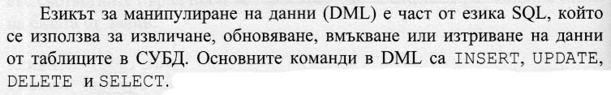
1. Въведение

Slide 3
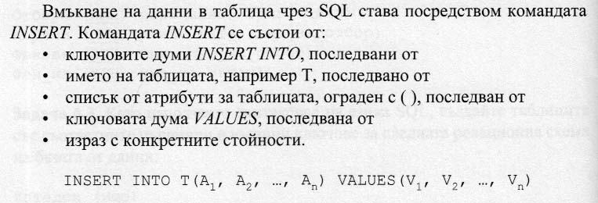
2. Вмъкване на данни (INSERT)

Slide 4
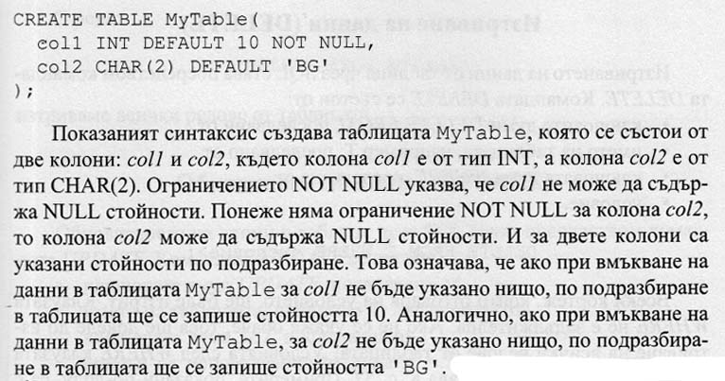
2. Вмъкване на данни (INSERT)

Slide 5
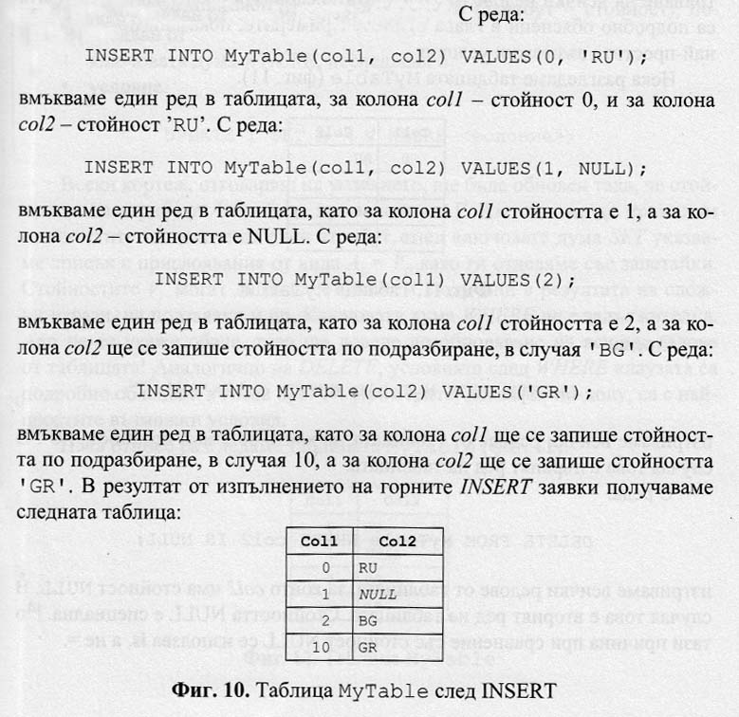
3. Пример

Slide 6
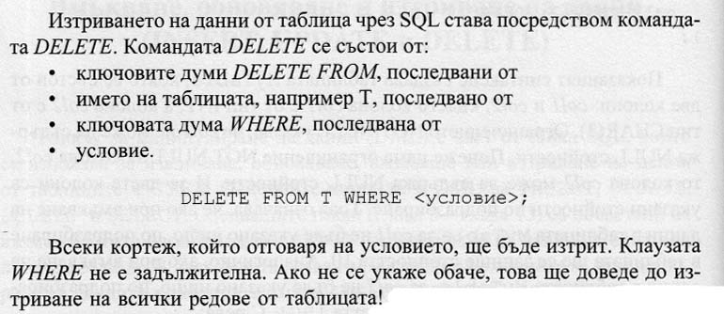
4. Изтриване на данни (DELETE)

Slide 7
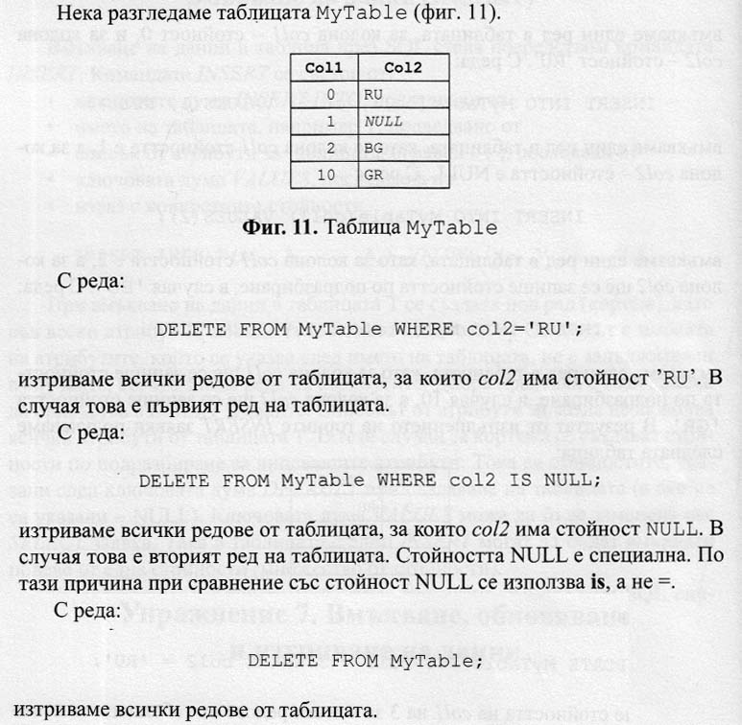
5. Пример

Slide 8
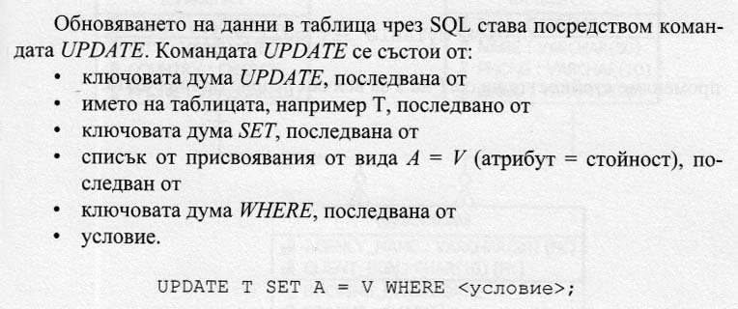
6. Обновяване на данни (UPDATE)

Slide 9
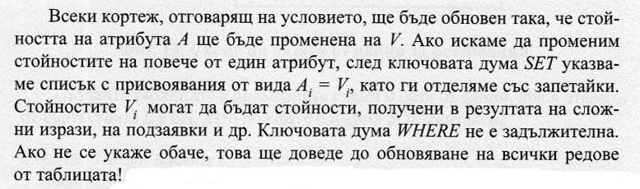
6. Обновяване на данни (UPDATE)

Slide 10
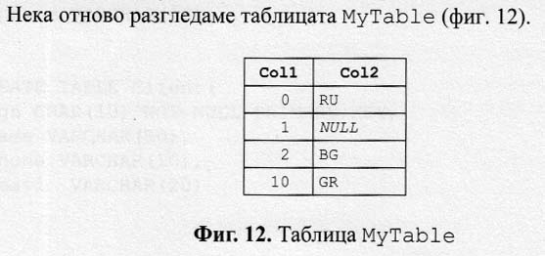
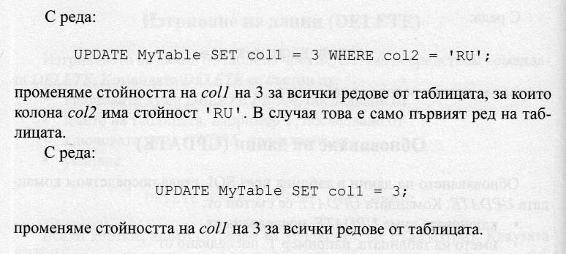
7. Пример

Slide 11
Използвана литература
Ръководство по база от данни, Р. Христова, Д. Димитров

